Slide 1
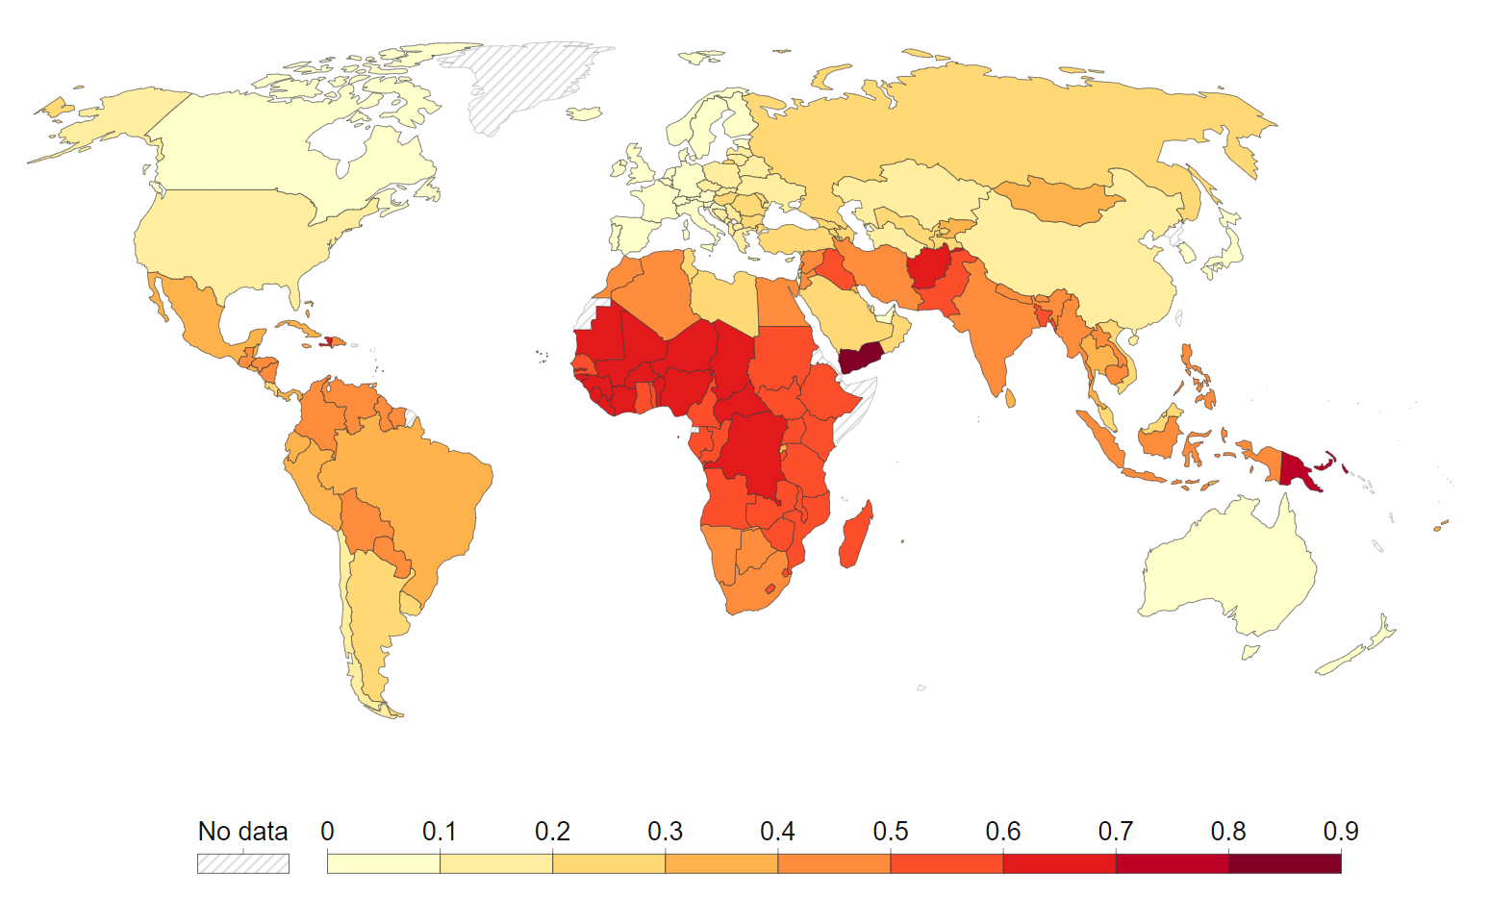

Gender Inequality Index
Fonte immagine: OurWorldInData
Gianluca Filesi
Cyril Hauser
Camilla Porro​
Monica Santinelli

Slide 2
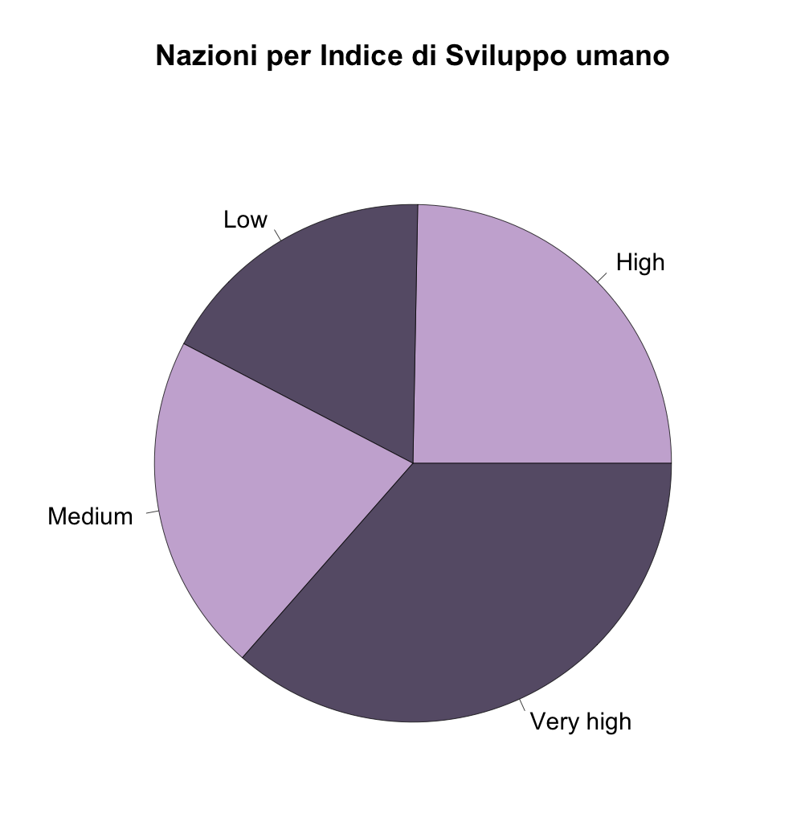
Introduzione al dataset
Variabile risposta:
GII
Dati:
Indice di Sviluppo umano
Tasso di mortalità al parto
Tasso di natalità adolescenziale
Seggi femminili in parlamento
Livello di educazione maschile e femminile
Partecipazione maschile e femminile alla forza lavoro

Slide 3

Diagnostica e GOF
Scatterplot residui
1
3
$$R_{adj}^{2}$$
2
Shapiro test
4
Cross-Validation

Slide 4
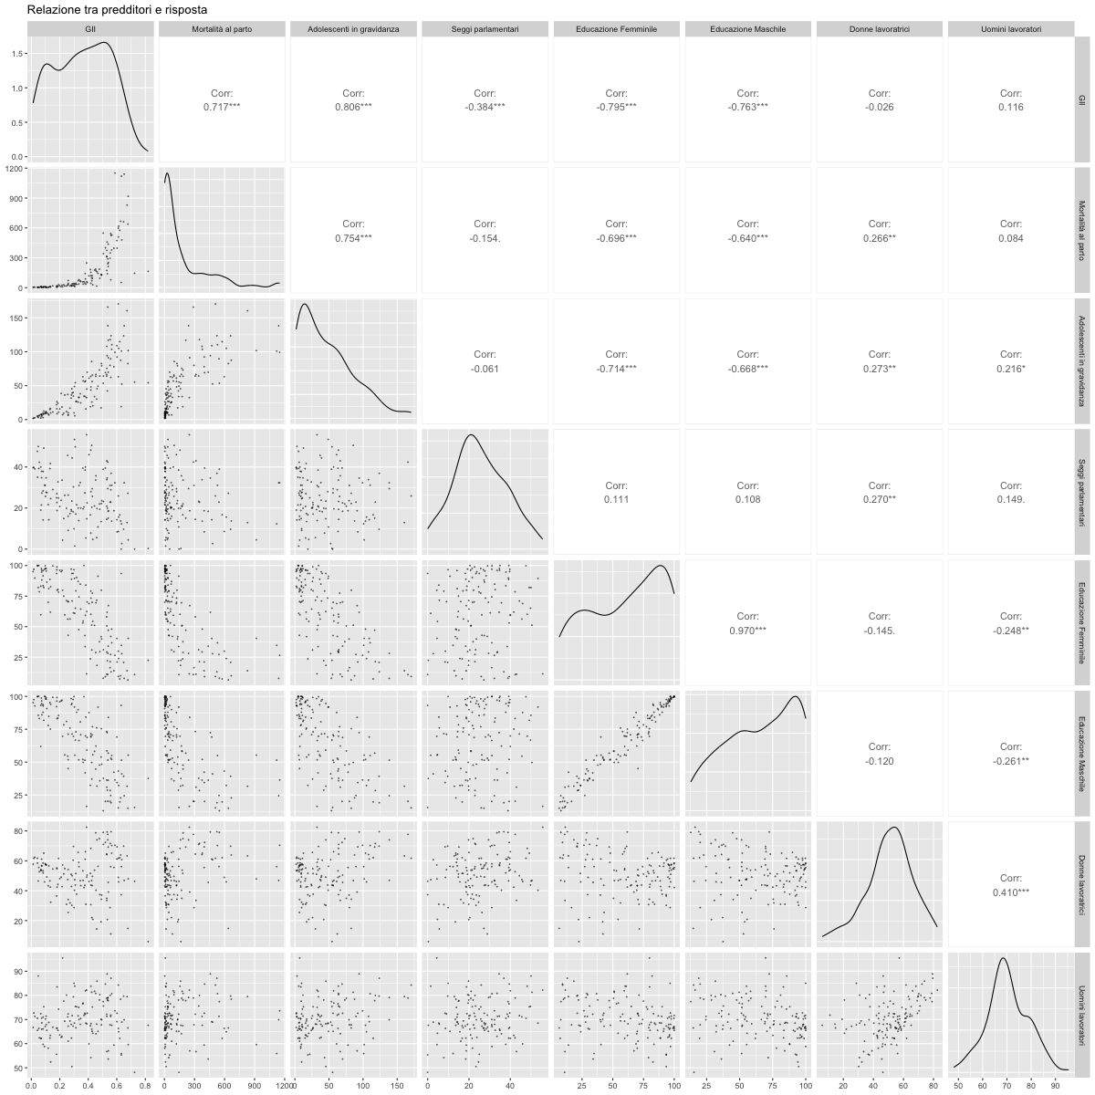
g
g
p
a
i
r
s

Slide 5
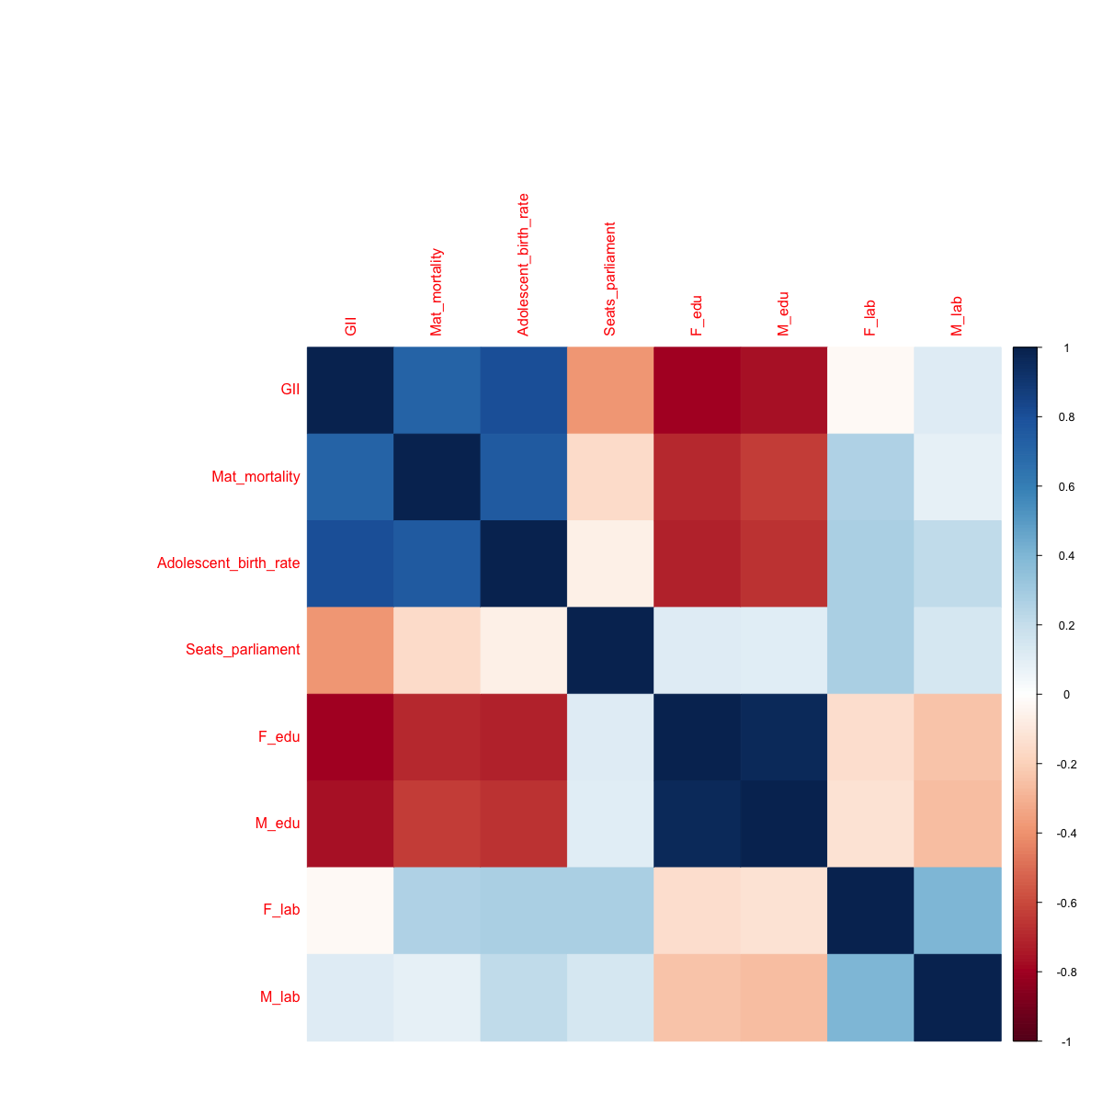
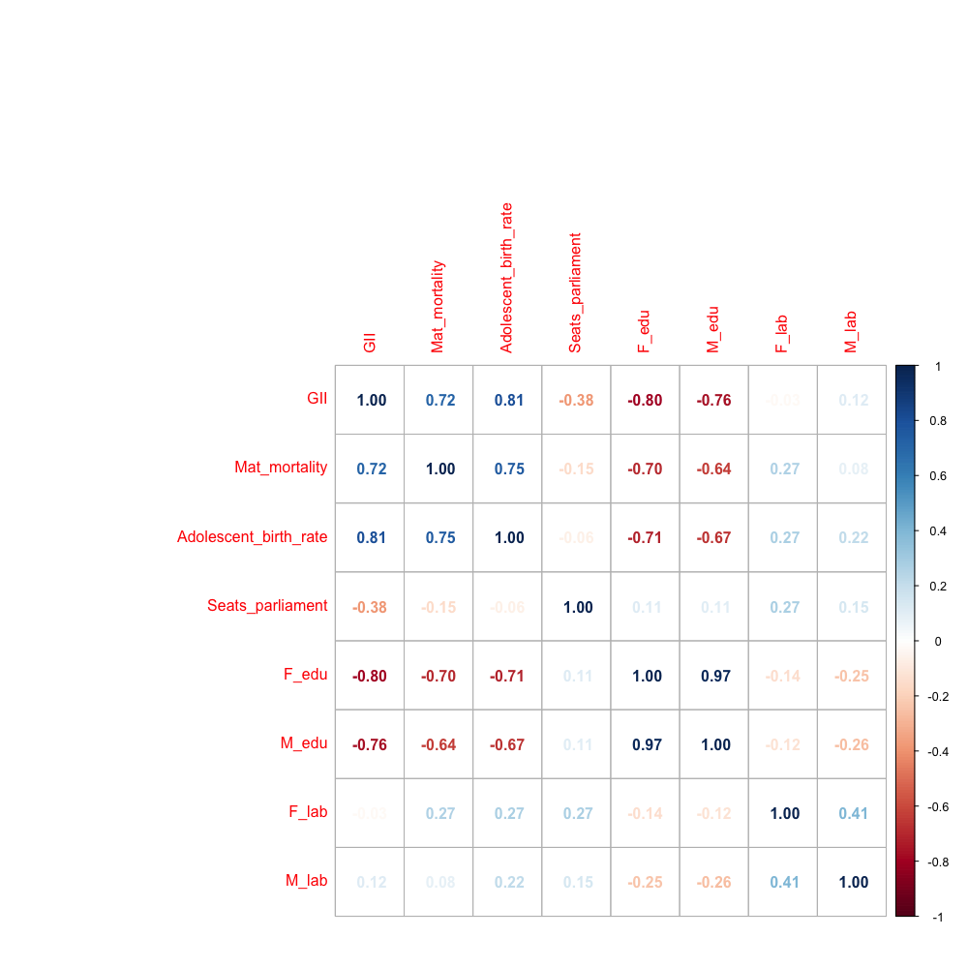
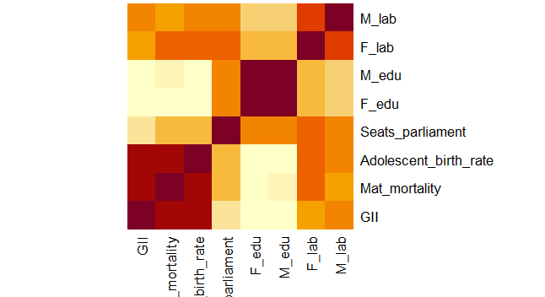
Correlazione tra le variabili
>> corrplot
>> corrplot
>> heatmap

Slide 6
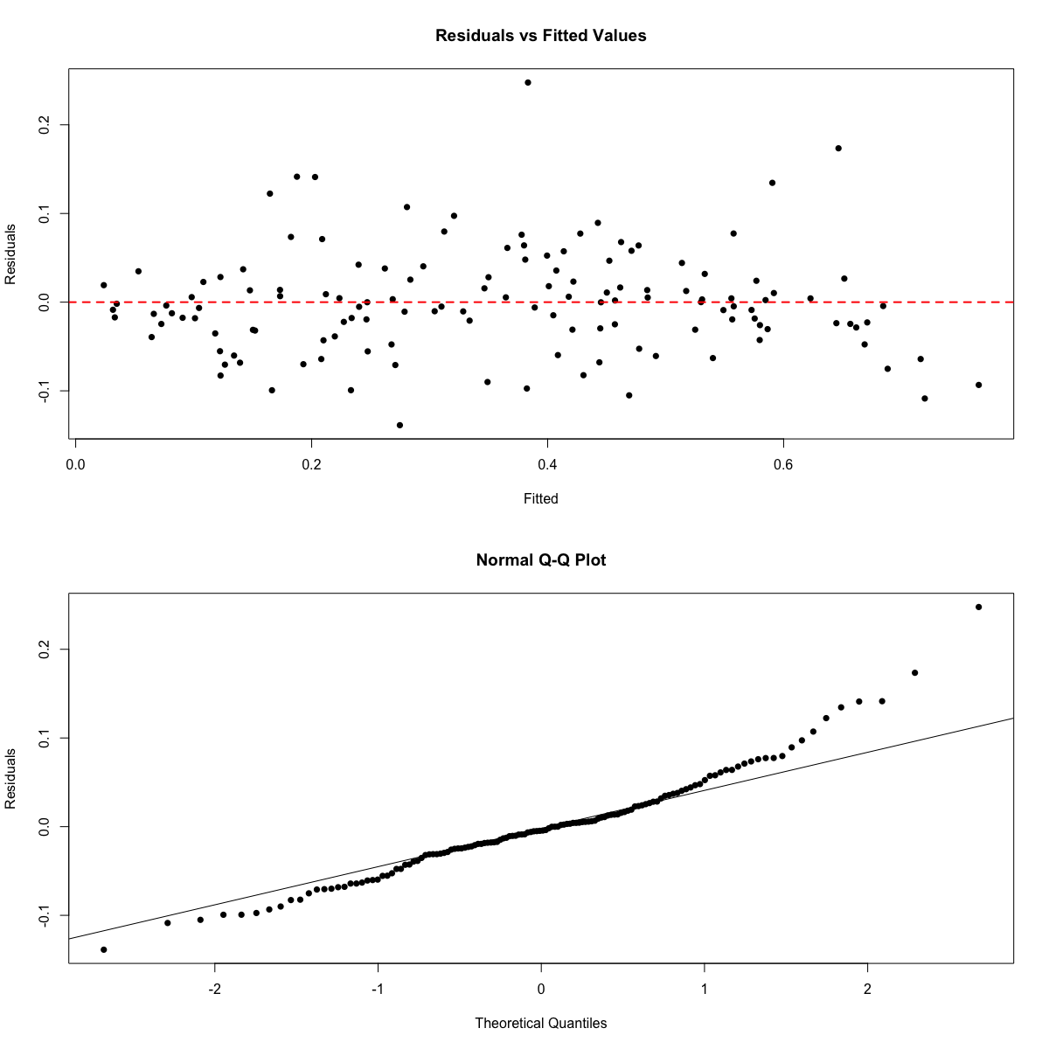
Modello di partenza
Modello 1
R² = 0.9111 R²_{adj} = 0.9039
p < 2.2 * 10⁻¹⁶
Shapiro test: p = 0.0005

Slide 7
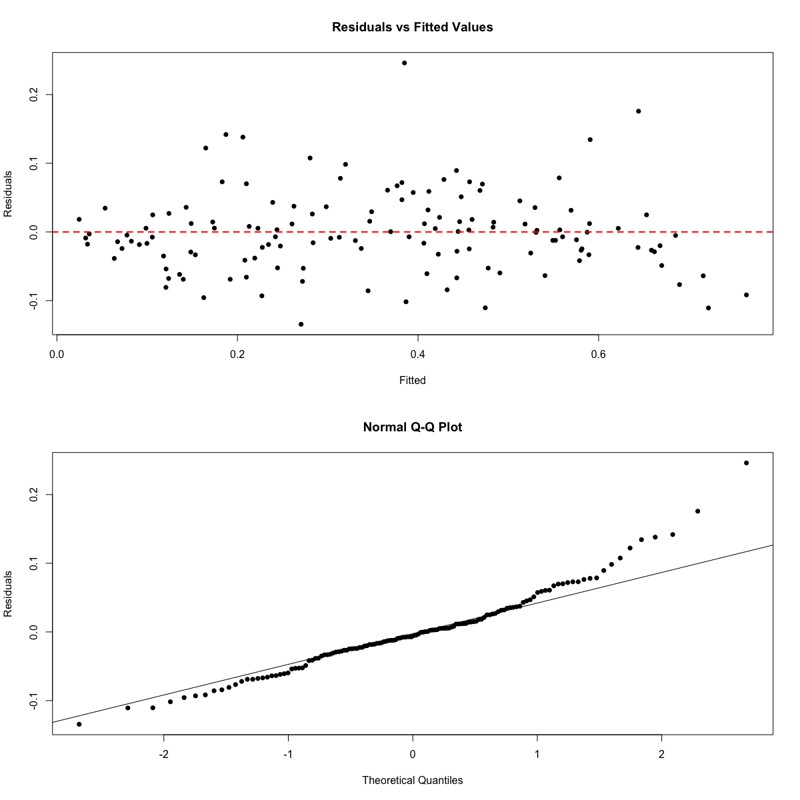
Selezione VIF
Modello 2
vif(g1) -> F_edu: 22.5441; M_edu: 180603
Rimuovendo F_edu dal modello 1:
M_{edu} = 3.366834
R² = 0.9109 R²_{adj} = 0.9045
p < 2.2 * 10⁻¹⁶
Shapiro test: p = 0.0006

Slide 8
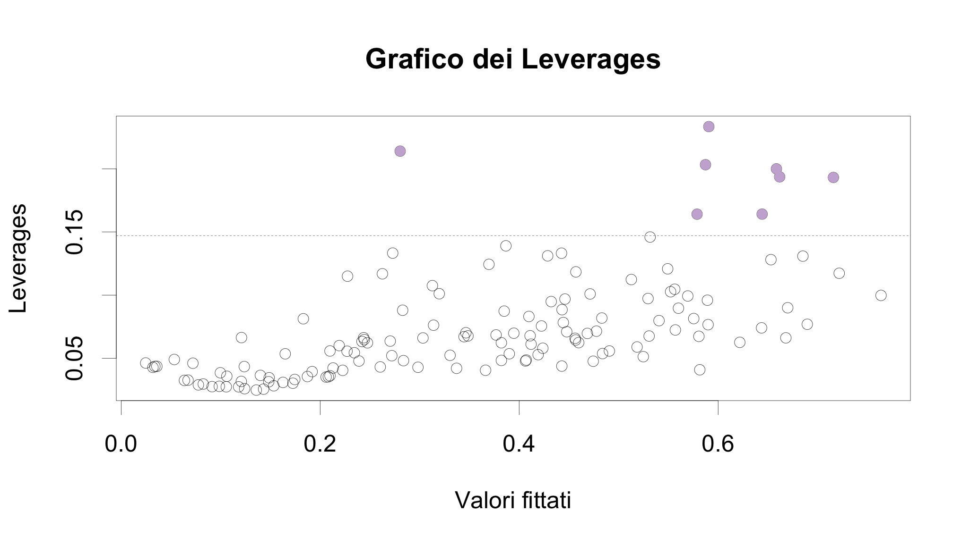

Slide 9
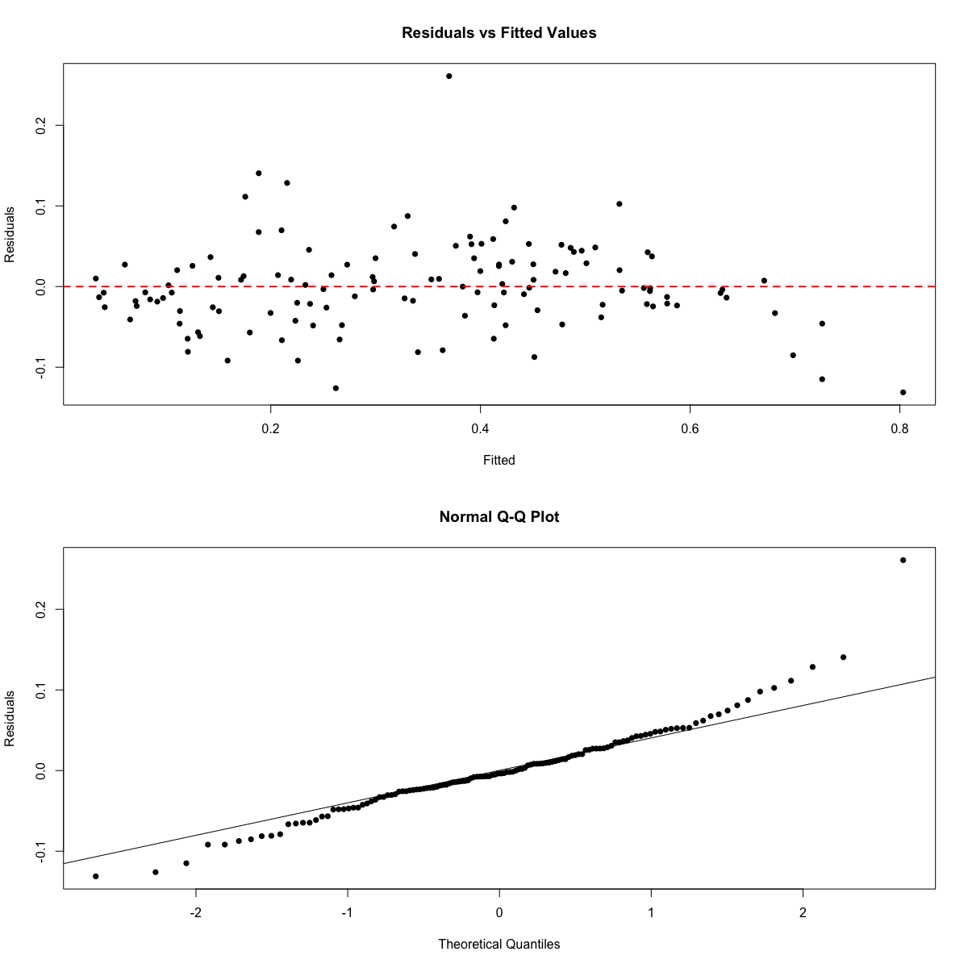
Leverages
Modello 3
Eliminando i Leverages dal modello 2:
R² = 0.9178 R²_{adj} = 0.9115
p < 2.2 * 10⁻¹⁶
Shapiro test: p = 0.0002

Slide 10
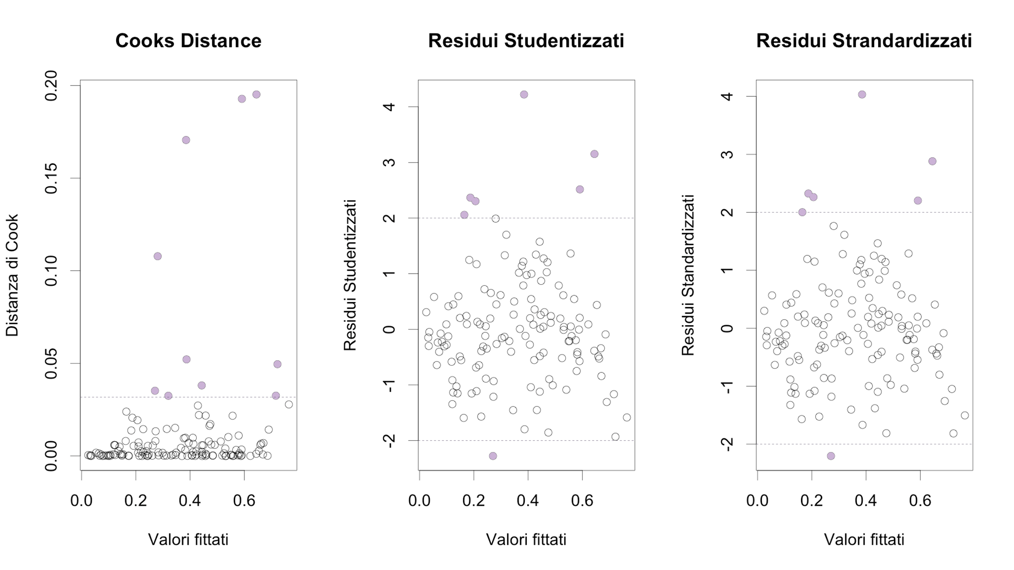

Slide 11
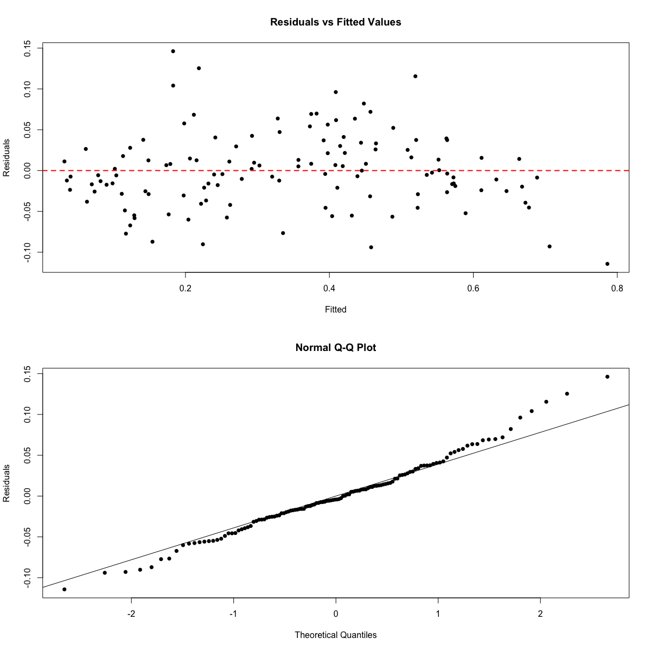
Distanza di Cook
Modello 4
Escludendo i punti con la distanza di Cook dal modello 2:
R² = 0.9419 R²_{adj} = 0.9373
p < 2.2 * 10⁻¹⁶
Shapiro test: p = 0.2389

Slide 12
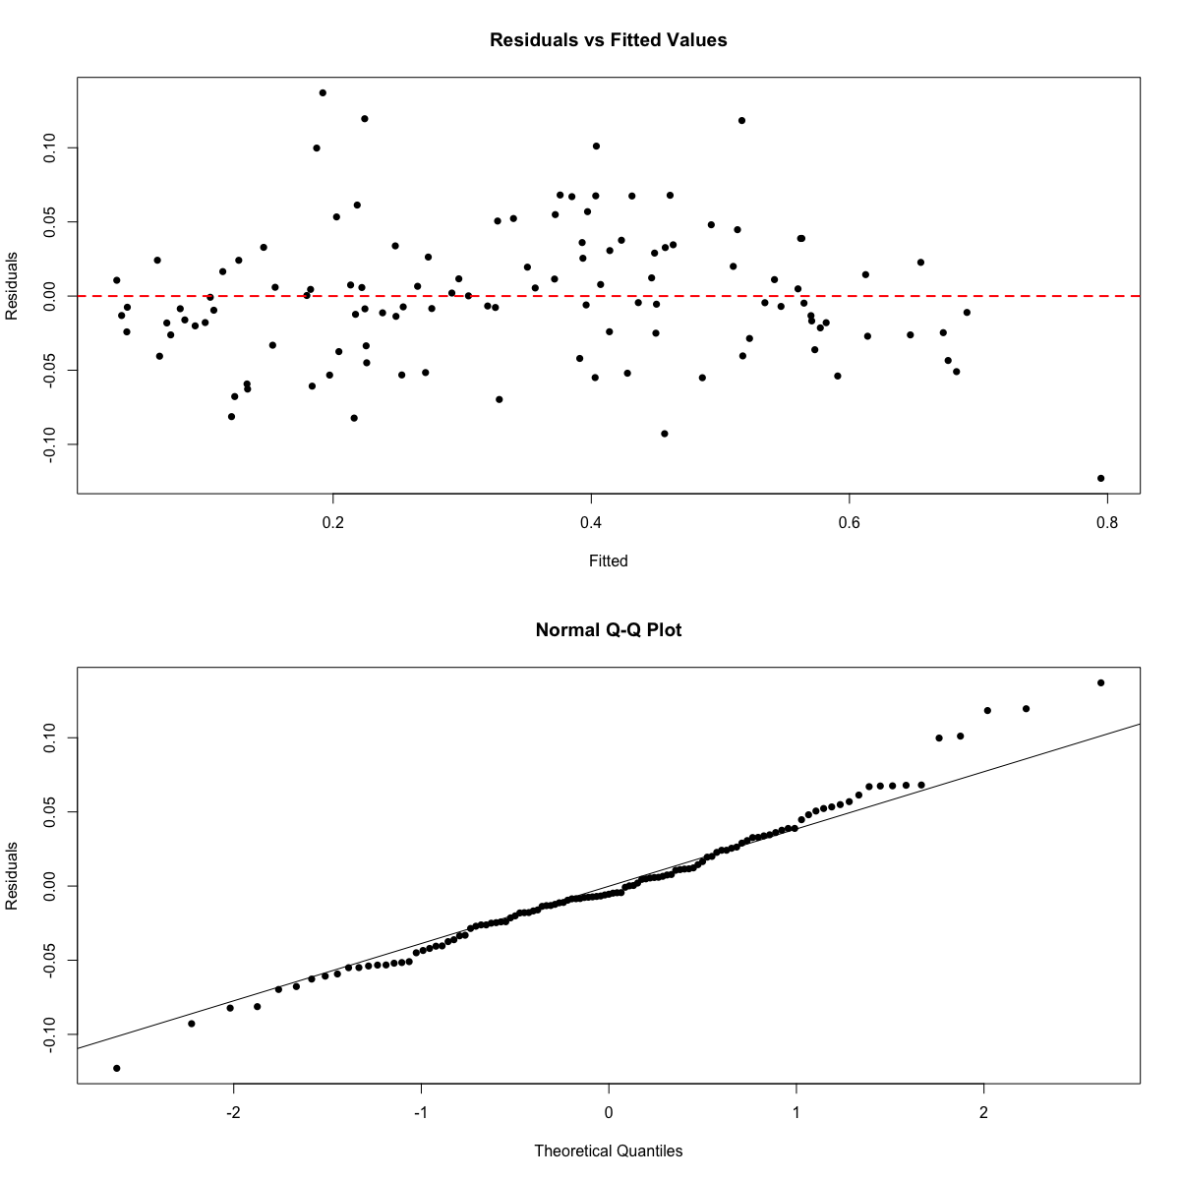
Distanza di Cook e Leverages
Modello 5
Escludendo i punti con la distanza di Cook e i Leverages dal modello 2:
R² = 0.9426 R²_{adj} = 0.9377
p < 2.2 * 10⁻¹⁶
Shapiro test: p = 0.1578

Slide 13
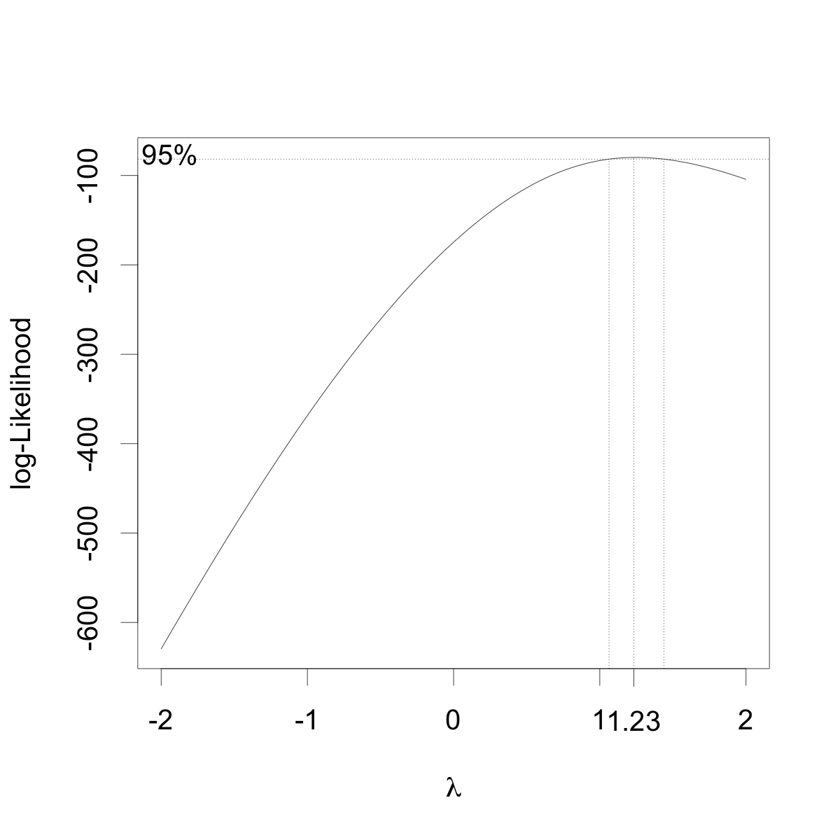
Trasformazione Box-Cox
Modello 6
Trasformazione sul modello 4:
λ_{opt} ≈ 1.5
R² = 0.9521 R²_{adj} = 0.9484 (+1.2%)
p < 2.2 * 10⁻¹⁶
Shapiro test: p = 0.7098

Slide 14






Confronto tra modelli
Modello di partenza
$R_{adj}^{2}=0.9039$
Shapiro test: $p=0.0005$
Selezione VIF
$R_{adj}^{2}=0.9045$
Shapiro test: $p=0.0006$
1
2
Leverages
$R_{adj}^{2}=0.9115$
Shapiro test: $p=0.0002$
Distanza di Cook
$R_{adj}^{2}=0.9419$
Shapiro test: $p=0.2389$
3
4
Leverages e distanza di Cook
$R_{adj}^{2}=0.9377$
Shapiro test: $p=0.1578$
Trasformazione Box-Cox
$R_{adj}^{2}=0.9484$
Shapiro test: $p=0.7098$
5
6

Slide 15
Modello finale
Residuals:
Min | 1Q | Median | 3Q | Max
-0.114282 | -0.026304 | -0.004244 | 0.026323 | 0.146203
Coefficients:
 | Estimate | Std. Error | t value | Pr(>|t|)
(Intercept) | 0.4427424 | 0.0571064 | 7753 | 3.79e-12 | ***
HDILow | 0.0077680 | 0.0245919 | 0.316 | 0.752664
HDIMedium | 0.0315459 | 0.0155303 | 2031 | 0.044515 | *
HDIVery high | -0.0815096 | 0.0133369 | -6112 | 1.36e-08 | ***
Mat_mortality | 0.0001583 | 0.0000351 | 4511 | 1.56e-05 | ***
Adolescent_birth_rate | 0.0021111 | 0.0002125 | 9935 | <2e-16 | ***
Seats_parliament | -0.0034122 | 0.0004219 | -8087 | 6.63e-13 | ***
M_edu | -0.0011923 | 0.0003093 | -3854 | 0.000191 | ***
F_lab | -0.0024233 | 0.0003594 | -6743 | 6.38e-10 | ***
M_lab | 0.0012674 | 0.0006885 | 1841 | 0.068194 | .
---
Signif. codes: 0 ‘***’ 0.001 ‘**’ 0.01 ‘*’ 0.05 ‘.’ 0.1 ‘ ’ 1 | 0 ‘***’ | 0.001 ‘**’ | 0.01 ‘*’ | 0.05 ‘.’ | 0.1 ‘ ’ 1
Residual standard error: 0.04788 on 116 degrees of freedom
Multiple R-squared: 0.9419
Adjusted R-squared: 0.9373
F-statistic: 208.8 on 9 and 116 DF
p-value: < 2.2e-16
jean luc ti amo
Valori minori di GII sono migliori.

Slide 16
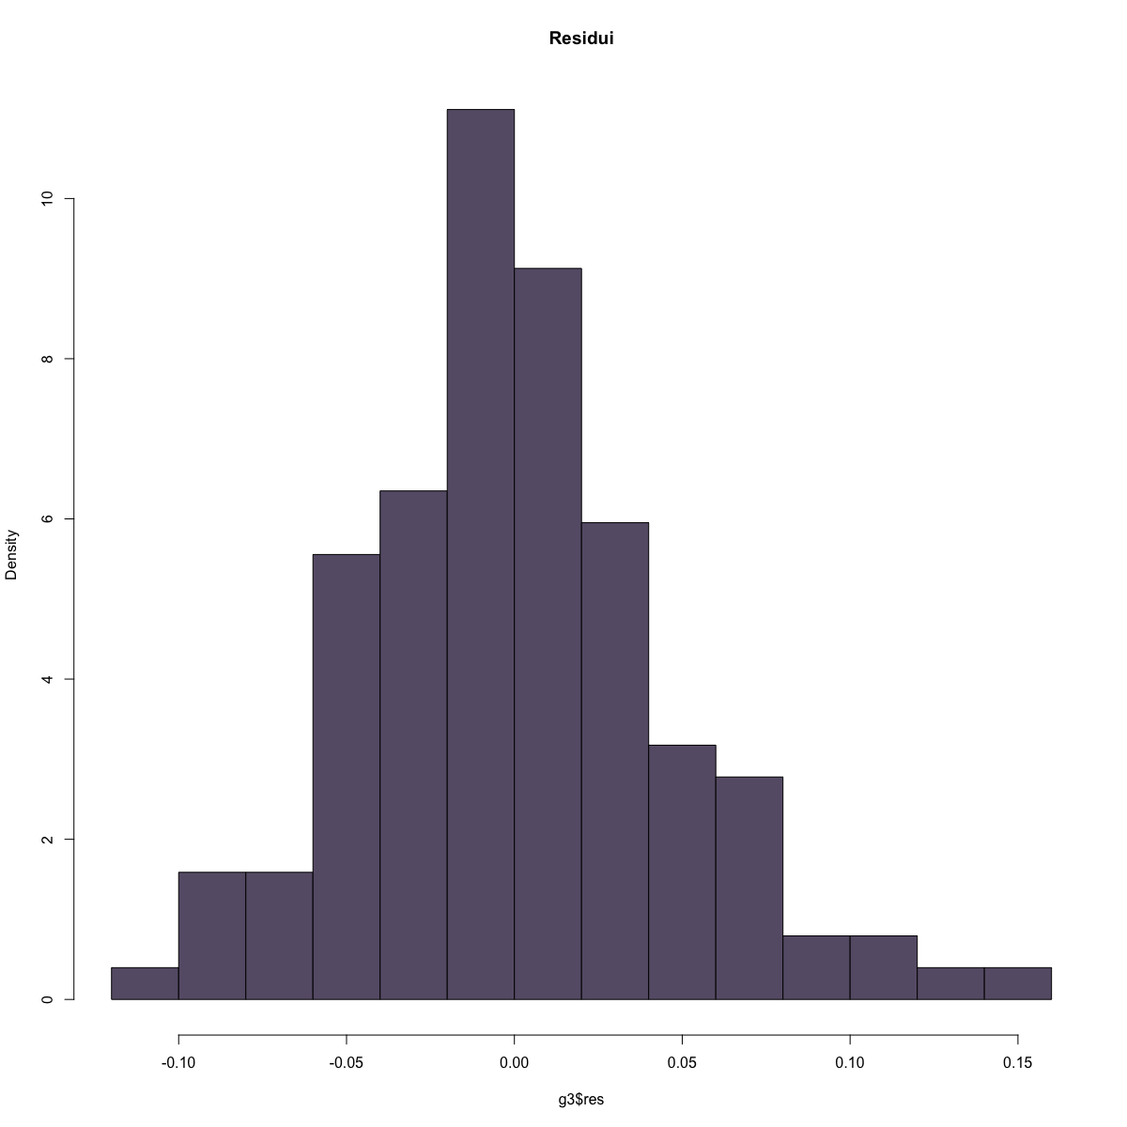
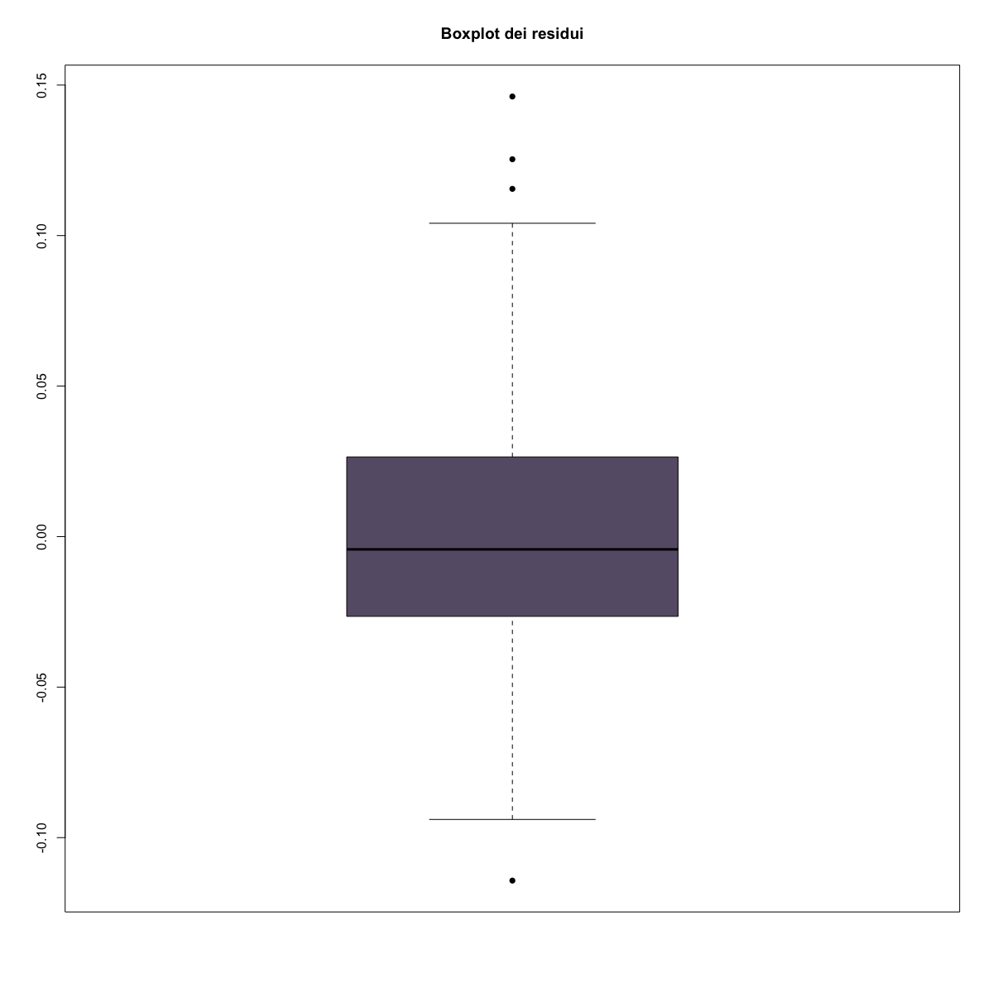
Modello finale - Verifica di validità
>> hist
>> plot
>> qqnorm
>> boxplot

Slide 17

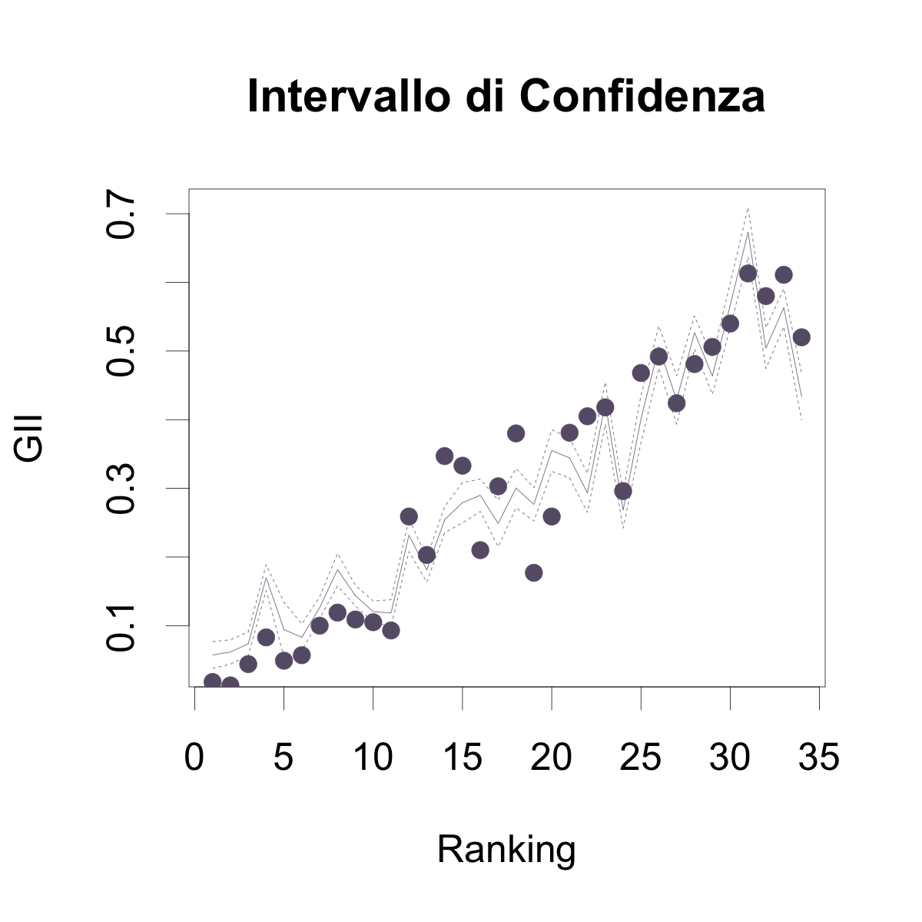
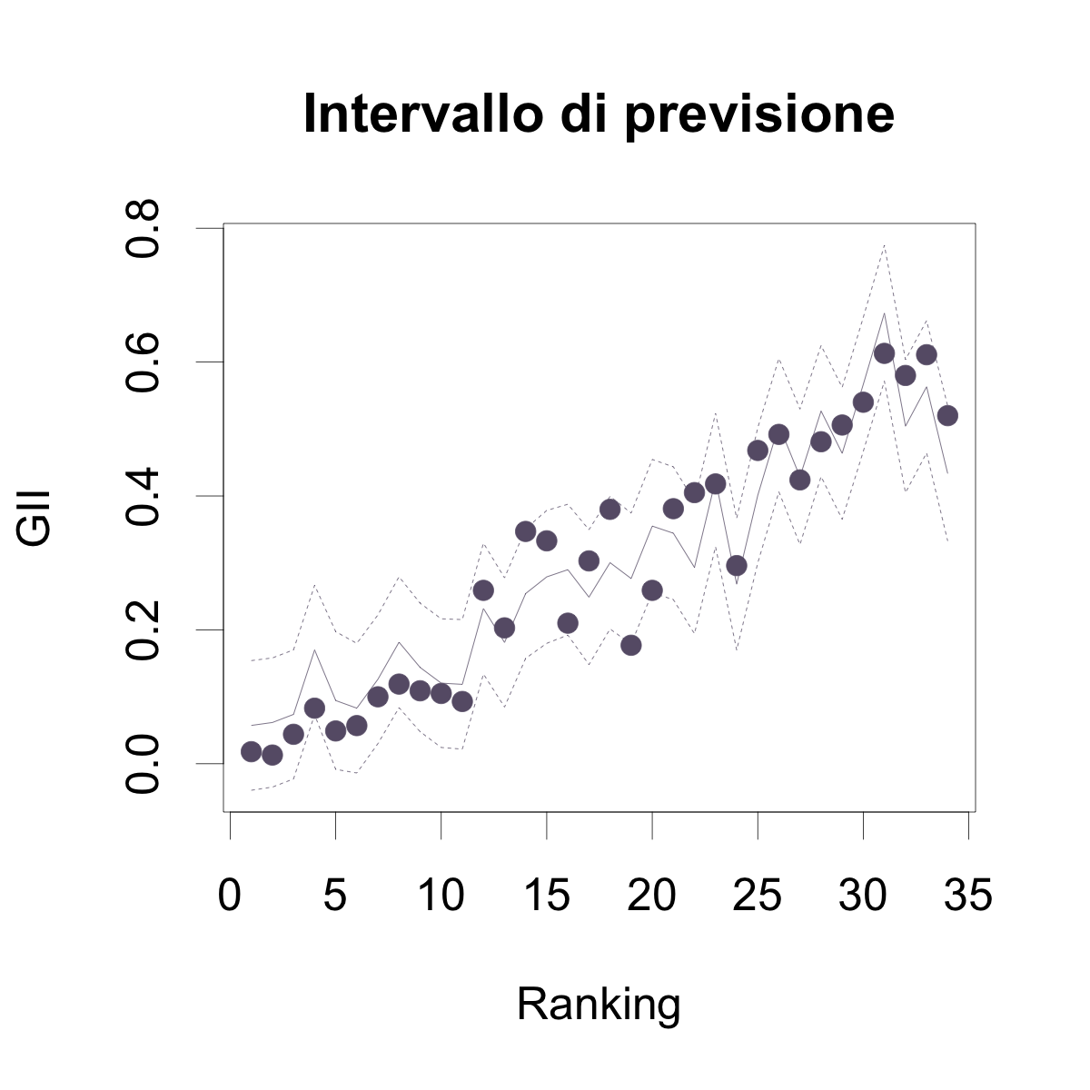
Previsione

Slide 18
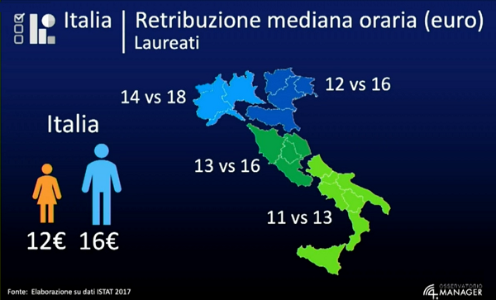

La situazione italiana
Fonte immagine: ISTAT

Slide 19

Grazie per l'attenzione

